Slide 1
簡報製作
製作技巧以及撰寫方式
遊戲平台組

Slide 2
01
大綱規劃
讓簡報的內容更順暢
02
模板
一套專屬自己的模板
03
文字的字型及大小
讓觀眾看得更清楚
04
內文規劃
讓觀眾更加容易理解
05
動畫及切換
提升專業度

Slide 3

大綱規劃
01
讓簡報的內容更順暢

Slide 4
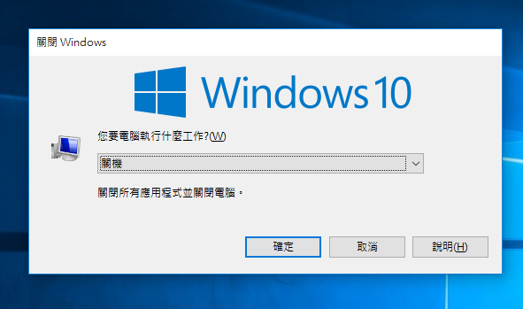
大綱規劃
01
大多數人在準備簡報的時候，第一步通常是打開 PowerPoint ，或者是找來以前舊的簡報檔重新編輯，但這樣的作法並不正確，其實這時你應該把電腦關掉。

Slide 5

大綱規劃
01
最先要做的，是收集 ideas 進行發想，將想法以及概念記錄下來，再進行分類與排序，因應不同的主題，次序的安排也會不一樣。
先掌握到架構大綱與流程的順暢性之後，再著手製作投影片。

Slide 6
模板
02
一套專屬自己的模板

Slide 7

模板
02
內建的模版常常因為取得方便而被過度濫用，且通常並不美觀。
建議直接創造一個嶄新的、乾淨的背景，並從零開始設計出一套屬於你自己的模板。

Slide 8
文字的字型及大小
03
讓觀眾看得更清楚

Slide 9


字型 – 目的性
03
要因應場合選擇適合的字型。
像是正式的會議，應該選用較為正式、清晰且工整的字型，例如 : 思源黑體、華康標準宋體等。

Slide 10

字型 – 易讀性
03
要讓觀眾能夠良好的閱讀。
例如預設的新細明體 Arial 字體就是很好的選擇，好辨識與筆畫粗細一致，不像有些字型的勾挑很多。

Slide 11


字型 – 泛用性
03
就是建議選用一些比較安全、常見的字體。
例如細明體、標楷體，幾乎是每一台電腦都有的，以免換個場地或換台電腦，就會因為原本選用的字型態特殊太少見而造成跑版。

Slide 12
文字大小
03
善用文字大小來強調簡報內容的輕重。
例如 : 大標 > 中標 > 小標，標題 > 內容等。
字體的大小建議至少 12pt 以上。
用電腦檢視簡報，和實際投放在大螢幕上是兩回事。因此，在字體大小的選擇方面，更該要多加小心，務必確保在會議室最後面的同事們也能看清楚內文。

Slide 13
內文規劃
04
讓觀眾更加容易理解

Slide 14
04

Slide 16
動畫及切換
05
提升專業度

Slide 17
05

Slide 19
感謝大家的聆聽
END

